Slide 1
Создание чат-бота в telegram
Садриев Тимур

Slide 2

Цель и способ
Для создания чат-бота я использовал библиотеку telebot и базу данных sqlite3
Создание бота для помощи людям найти для себя подходящую игру. Для этого в боте представлен рейтинг игр с 2007-2014 г.

Slide 3
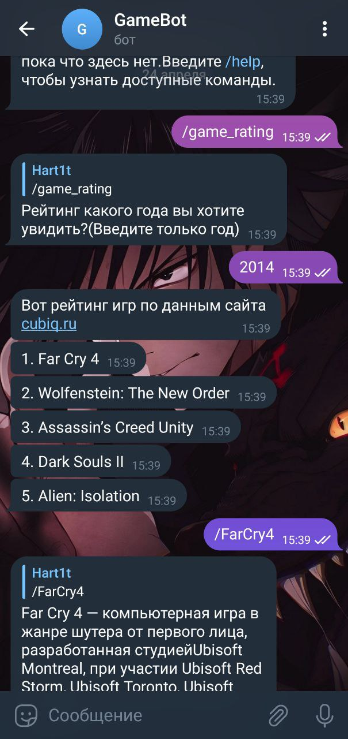
Что бот умеет?
Как я говорил выше, он может предоставить рейтинг игр по годам. Также в нём присутствует поверхностное описание каждой игры в топе. Всего 41 игры. Это не окончательный список игр. В дальнейшем я хочу добавить рейтинг с 2000 по 2021. А также более подробно рассказать о каждой игре и упомянуть не такие популярные проекты.

Slide 4
Вывод
Данный проект может частично помочь выбрать игру, которая тебе нравится. Также можно узнать чуть больше об игре, если ты раньше видел её название, но не знал даже примерно о чём она. Пока что бот не может полноценно функционировать из-за маленькой библиотеки игр, а также отсутствия функции сортировки по жанрам.

